Slide 1

Notes:
Esta diapositiva no se debe modificar, es la portada y debe permanecer igual para todas las presentaciones

Slide 2
Integrantes:
Yesid Páez
Ricardo Quiceno
Jhon Fonseca
Esteban Martínez
Michael Naranjo
Notes:
Esta diapositiva no se debe modificar, es la portada y debe permanecer igual para todas las presentaciones

Slide 3
Contenido
Objetivo General
Objetivos Específicos
Métodos de Levantamiento de Información
Tabulación
Planteamiento del problema.
Alcance del proyecto
Justificación
Requerimientos Funcionales
Requerimientos No Funcionales
BPMN
Control De Versiones

Slide 4
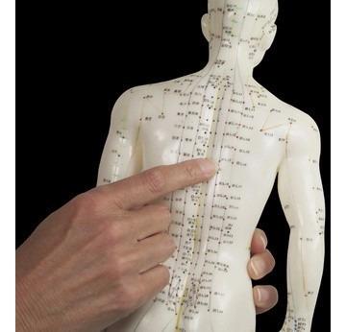
Objetivo General
Diseñar un software en el que se registren los datos de los pacientes, citas medicas, historiales médicos y sus respectivas consultas.
Notes:
Escriba en esta diapositiva el titulo de la presentación y si lo desea puede agregar los temas que va exponer.
Si va a dejar solo el titulo déjelo centrado en la diapositiva.
Los textos deben ir en color blanco en tipografía Arial.

Slide 5
Objetivos Específicos
Entender las necesidades del cliente y levantar la información.
Definir el alcance y los requerimientos, elaborar un cronograma.
Desarrollar el plan de proyecto y establecer el equipo de trabajo.
Iniciar el desarrollo de lo planteado, con el lenguaje de programación propuesto en el alcance del proyecto.
Comunicar el estado del proyecto al cliente, de igual forma sus avances.
Obtener aprobación del cliente del proyecto presentado.
Notes:
Escriba en esta diapositiva el titulo de la presentación y si lo desea puede agregar los temas que va exponer.
Si va a dejar solo el titulo déjelo centrado en la diapositiva.
Los textos deben ir en color blanco en tipografía Arial.

Slide 6
Métodos de Levantamiento de Información
Para el presente proyecto se van a aplicar dos métodos de levantamiento de información en donde encontramos los siguientes.
Entrevista:
Esta será aplicada a la persona que tienen mas interacción con los proceso que se llevan actualmente de forma manual sin utilizar un sistema práctico para reducir los tiempos de respuesta y la organización. Esta persona nos dará toda la información detalladamente de los procesos actuales, y el manejo de la información y los formatos que se llevan.
La entrevista será una formal con preguntas abiertas que nos ayudaran a identificar información faltante.
Notes:
En esta diapositiva puede colocar contenidos y acompañarlos con una fotografía.
Los textos deben ir en azul (utilice el azul que aparece en la opciones de color de letra - -> colores recientes) en tipografía Arial y justificados.

Slide 7
Encuesta:
Esta será aplicada a varios consultorios clínicos con la que obtendremos información rápida que complementara la información dada por el entrevistado, esta contendrá preguntas abiertas y preguntas cerradas, estas son claras como concisas con los procesos llevados en el Consultorio.

Slide 8
Tabulación
14 PERSONAS
14 PERSONAS
14 PERSONAS

Slide 9
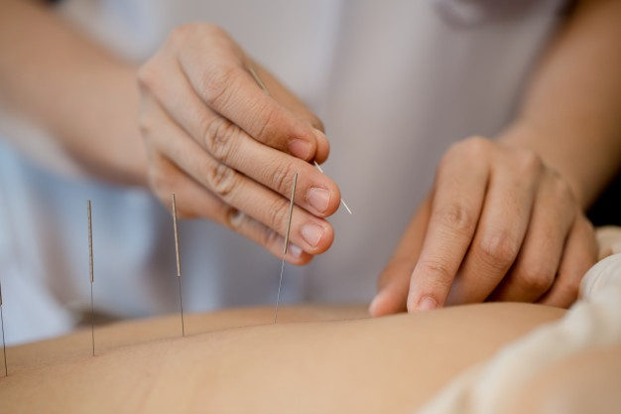
Planteamiento del problema.
En el consultorio Palermo clinical group donde realizan acupuntura, llevan todo el registro de los pacientes manualmente. Debido a esto se requiere sistematizar todos los procesos cambiando la metodología del tratamiento de datos. Ya que por esto se han perdido registros de diferentes pacientes, También se dificulta la entrega de copias de las historias clínicas ya que la forma de almacenarlas son en gabinetes y A-Z.
Notes:
En esta diapositiva puede colocar contenidos y acompañarlos con una fotografía que vaya a lo alto del formato.
Los textos deben ir en azul (utilice el azul que aparece en la opciones de color de letra - -> colores recientes) en tipografía Arial y justificados.

Slide 10
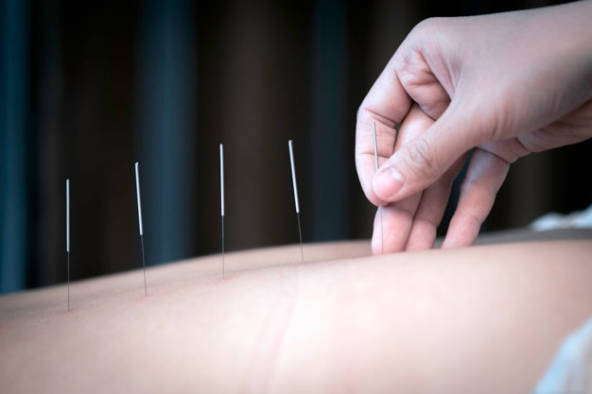
Alcance del proyecto
El alcance general del presente proyecto esta dirigido a entregar una herramienta de software desarrollada como una aplicación web, que permitirá el agendamiento de citas y el control de historias clínicas y generación de diferentes informes; permitiendo centralizar la información de los clientes.
Se ofrecería el desarrollo de un software a la medida que cumpla las necesidades Planteadas por el cliente.
Notes:
En esta diapositiva puede colocar contenidos y acompañarlos con una fotografía.
Los textos deben ir en azul (utilice el azul que aparece en la opciones de color de letra - -> colores recientes) en tipografía Arial y justificados.

Slide 11
Justificación
Las tendencias del mercado actual y futuro obligan, a las empresas a ser cada vez más competitivas. Toda empresa que desee competir en el mercado debe considerar la información como uno de los activos más importantes.
Por estas razones es necesario que el consultorio disponga de un sistema de información adecuado, para suministrar rápida y eficientemente la información de sus clientes.
Notes:
Escriba en esta diapositiva el titulo de la presentación y si lo desea puede agregar los temas que va exponer.
Si va a dejar solo el titulo déjelo centrado en la diapositiva.
Los textos deben ir en color blanco en tipografía Arial.

Slide 12
Requerimientos Funcionales
Se requiere un inicio de sesión con usuario y contraseña.
Se requiere un modulo de agendamientos de citas, en donde se añade la información del cliente con el día y la hora de la cita.
Se requiere un modulo para la cancelación de citas
Se requiere un modulo para el re agendamiento de citas.
Se requiere un modulo de historias clínicas, en donde se pueda editar y eliminar la información del paciente.
Notes:
En esta diapositiva puede colocar contenidos y acompañarlos con una fotografía.
Los textos deben ir en azul (utilice el azul que aparece en la opciones de color de letra - -> colores recientes) en tipografía Arial y justificados.

Slide 13
Notes:
En esta diapositiva puede colocar contenidos y acompañarlos con una fotografía.
Los textos deben ir en azul (utilice el azul que aparece en la opciones de color de letra - -> colores recientes) en tipografía Arial y justificados.

Slide 14
Notes:
En esta diapositiva puede colocar contenidos y acompañarlos con una fotografía.
Los textos deben ir en azul (utilice el azul que aparece en la opciones de color de letra - -> colores recientes) en tipografía Arial y justificados.

Slide 15
Requerimientos No Funcionales
El tiempo de respuesta al añadir una cita debe ser no mayor a 10 segundos.
El usuario debe demorar iniciando sesión por un tiempo no mayor a 15 segundos.
El usuario no podrá acceder a los módulos si no a iniciado sesión.
El usuario podrá acceder a información real todo el tiempo.
El software estará disponible 24/7 debido a que es indispensable su uso para los pacientes.
Notes:
En esta diapositiva puede colocar contenidos y acompañarlos con una fotografía.
Los textos deben ir en azul (utilice el azul que aparece en la opciones de color de letra - -> colores recientes) en tipografía Arial y justificados.

Slide 16
Notes:
En esta diapositiva puede colocar contenidos y acompañarlos con una fotografía.
Los textos deben ir en azul (utilice el azul que aparece en la opciones de color de letra - -> colores recientes) en tipografía Arial y justificados.

Slide 17
Notes:
En esta diapositiva puede colocar contenidos y acompañarlos con una fotografía.
Los textos deben ir en azul (utilice el azul que aparece en la opciones de color de letra - -> colores recientes) en tipografía Arial y justificados.

Slide 18
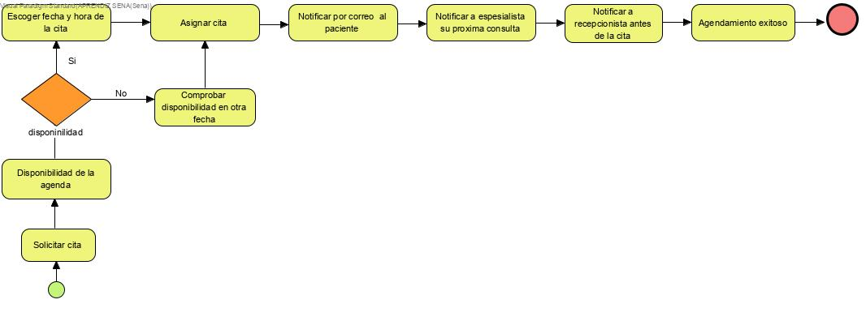
Agendamiento De Citas

Slide 19
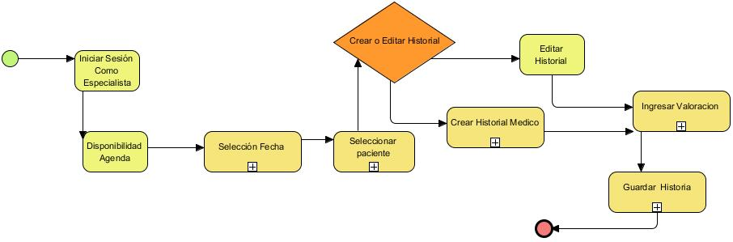
Historial Medico

Slide 20
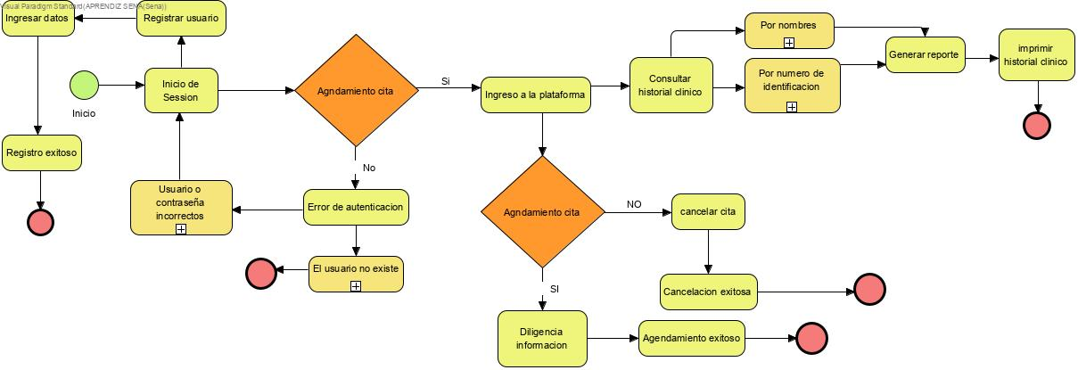
Proceso General

Slide 21
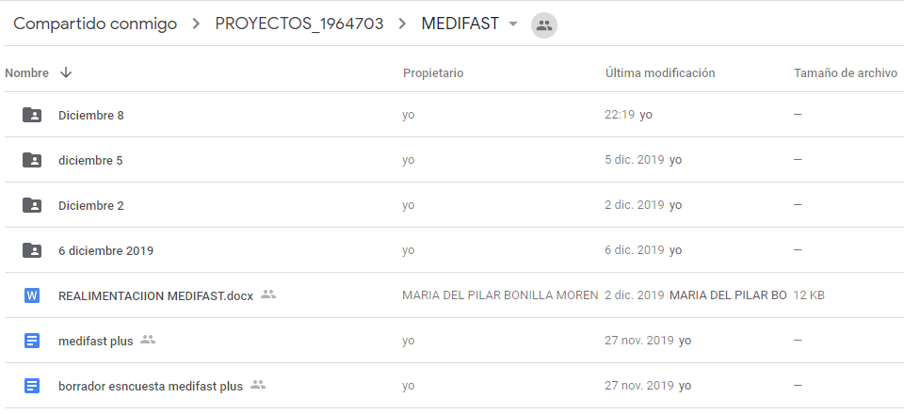
Control De Versiones
En el siguiente repositorio encontraremos el control de versiones.
https://drive.google.com/drive/folders/1tvjgg_JlqoeJQ9xXWFq3knYZu79zB8YP
Notes:
En esta diapositiva puede colocar contenidos y acompañarlos con una fotografía.
Los textos deben ir en azul (utilice el azul que aparece en la opciones de color de letra - -> colores recientes) en tipografía Arial y justificados.

Slide 22
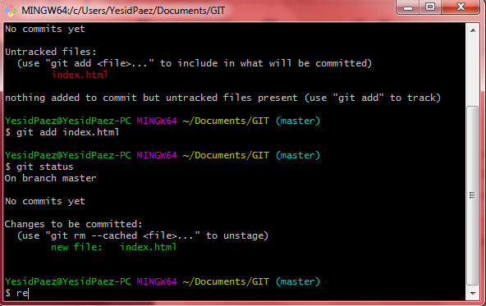
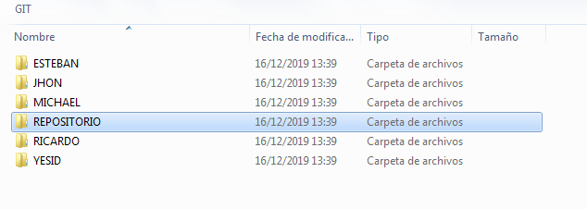
REPOSITORIO GITHUB

Slide 23

Notes:
Utilice esta diapositiva al final de su presentación
Esta diapositiva no debe modificarse

